Slide 1
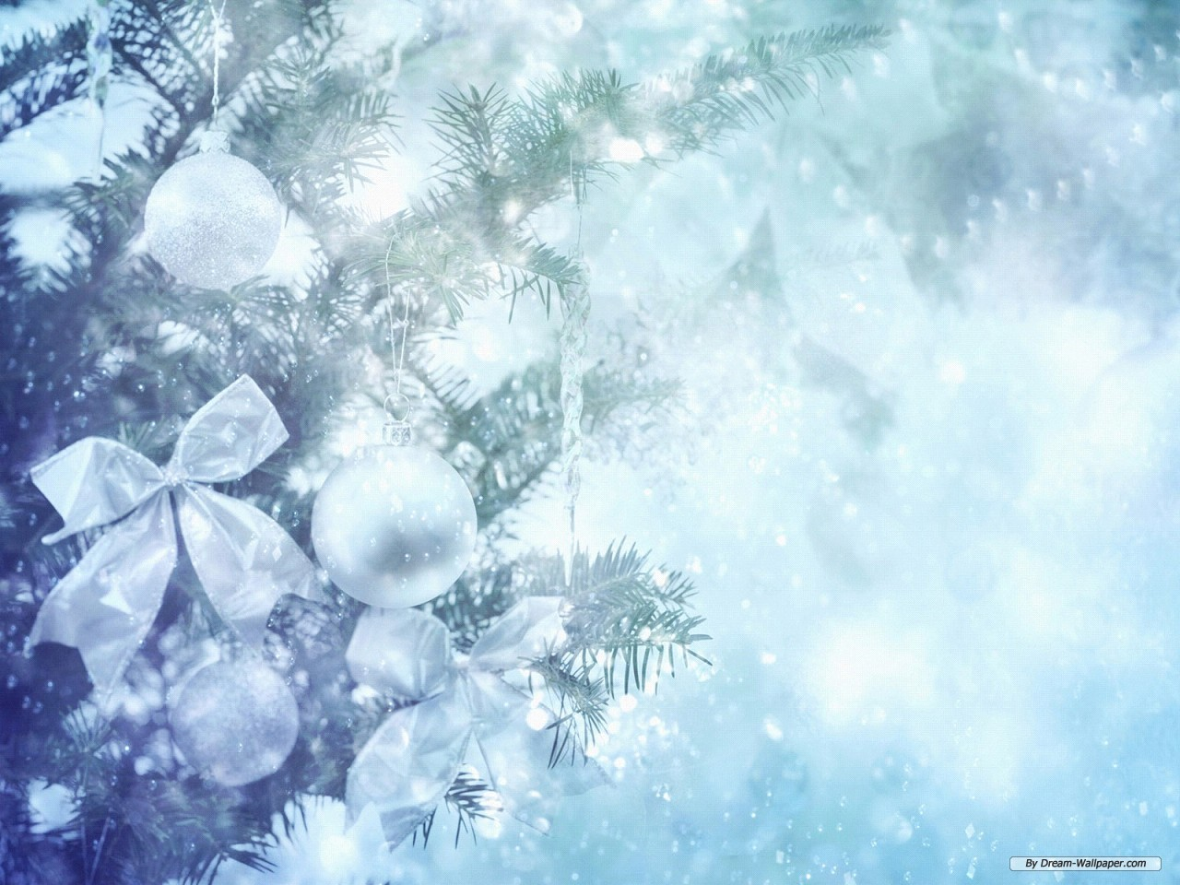
Новогодний турнир по игре ЧТО? ГДЕ? КОГДА?

Slide 2
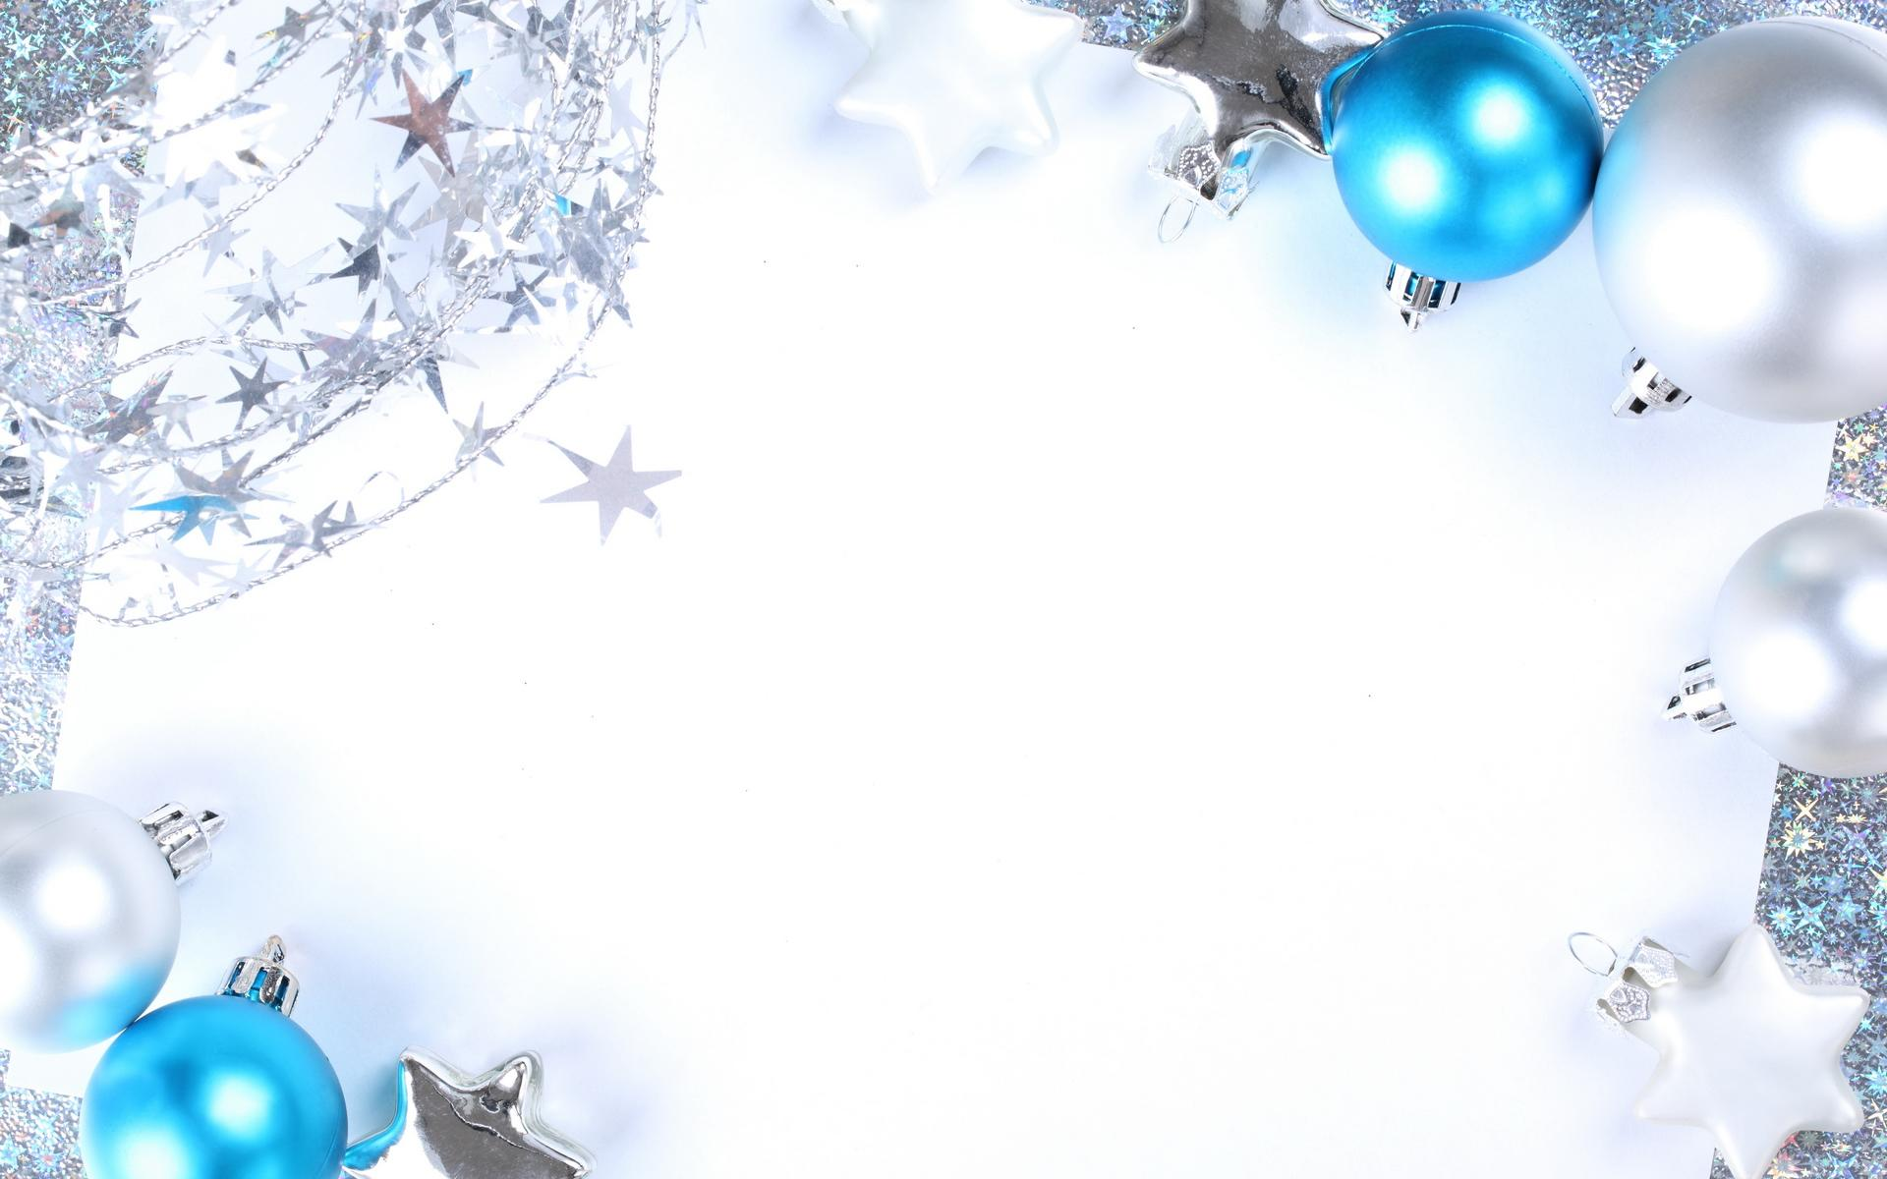
Разминка
Тема Баллы | Снежная | Подарки | Чудесная | Санта
Вопрос за 10
Вопрос за 20
Вопрос за 30
Вопрос за 40

Slide 3
Известно, что впервые ОН привел свою внучку в Московский Дом союзов, а вот в датах источники расходятся. Одни утверждают, что это случилось в конце 1936 года, другие упоминают начало 1937 года. Назовите ЕГО.

Slide 4
2. Один из слоганов известной автомобильной компании состоит из трех слов. Первые два слова — это "сегодня" и "завтра". Напишите третье слово, которое начинается с той же буквы, что и первые два.

Slide 5
3. Во время Первой мировой войны турецких моряков пугали периодически появлявшиеся у берегов Турции "Нерпа", "Тюлень" и "Морж". Какими двумя словами обозначается каждый из этой тройки?

Slide 6
4. На одной карикатуре вампир сообщает другу, что у Санта-Клауса вместо ПЕРВОЙ одна только ВТОРАЯ. Мы не просим вас назвать ПЕРВУЮ. Вспомните популярную новогоднюю рекламу и назовите ВТОРУЮ словом, пишущимся через дефис.

Slide 7
5. 12 июня 2003 г. кондитеры американского города Орландо изготовили свадебный торт-великан. Огромное пятиярусное сооружение имело вес 2420 килограммов и высоту 6 метров 70 сантиметров. Назовите имена влюбленных из мультфильма, в честь которых был испечен этот торт.

Slide 8
6. Один из производителей недавно представил на американском рынке планшетный компьютер, который не боится воды. Чтобы подчеркнуть эту особенность планшета, зеленого человечка на логотипе операционной системы "Андроид" одели в ЭТО. На языке эсперанто ЭТО называется словом "savringo" . Назовите ЭТО по-русски двумя словами.

Slide 9
7.В 30-х годах прошлого века в продажу поступили ОНИ с портретами Ленина и Сталина, но ИХ быстро изъяли во избежание проблем с двояким толкованием глагола "повесить". При этом "вешать" абстрактных пионеров, матросов, красноармейцев и полярников не возбранялось. Назовите ИХ двумя словами.

Slide 10
8. О произведении, увидевшем свет в 1854 году, Вера Житова пишет: "Весь рассказ об этих двух несчастных существах не есть вымысел. Вся эта печальная драма произошла на моих глазах...". Далее она указывает, что некий крепостной Андрей был выведен в произведении под другим именем. Напишите это другое имя.

Slide 11
9. На одном из сайтов сформулировано несколько принципов дизайна ИКСОВ. Например, при создании ИКСА стоит использовать не более двух-трех контрастных цветов. А еще ИКС должен быть настолько простым, чтобы даже ребенок мог нарисовать его по памяти. Назовите любую из трёх составляющих российского ИКСА

Slide 12
10. В новогодние праздники автор вопроса увидел открытку, в которой заявлялось, что лучшие параметры в сантиметрах —
60-90-120. А что было изображено на открытке?

Slide 13
11. В наши дни иллюзионисты тщательно скрывают секреты своих номеров. А вот в средневековой Европе им приходилось помещать описания своих номеров в специальных книгах. Назовите тех, из-за кого им приходилось поступать таким образом.

Slide 14
12. Одной из любимых игр детства этого кавалера ордена Британской империи было представлять себя вместе с соседским мальчишкой над родным городком. Правда, в школе приходилось сидеть на последней парте, посматривая на всех сквозь толстые линзы очков. Назовите этого кавалера.

Slide 15
13. Кеплер в 1611 году написал о них трактат. Первое их собрание опубликовал в 1665 году Роберт Гук. Рене Декарт писал, что они похожи на розочки, лилии и колесики. Японец Накая Укитиро назвал ИХ письмом с небес, написанным тайными иероглифами. Они, как ни странно, лишь на пять процентов состоят из воды. Впервые детально сфотографировать ИХ удалось в январе 1885 года Назовите ИХ.

Slide 16
14. Заполните пропуск в остроумной мысли: "Человека формирует не только (пропущено слово), но и другие дни недели".

Slide 17
15. В одном из вариантов игры "Кто хочет стать миллионером" для мобильного телефона был задан вопрос: "Что носили джентльмены в XIX веке?" и были такие варианты ответа: "кружки", "кастрюли". Правильным ответом, как вы поняли, было слово "котелок". Назовите улицу, на которой жил тот, для кого правильным был бы четвертый вариант ответа.

Slide 18
16. Для того чтобы стать ИМ, следовало, как правило, долго и упорно учиться. А студент университета из Чжэцзяна недавно смог оплатить свое обучение, продав пять тонн ИХ. В мешке сейчас тоже находится ОН.

Slide 19
17. Персонаж Александра Дюма сравнивает с НИМ голову женщины, которая осматривается на балу. ОН, установленный в городе ЗарЕчный, сделан в виде велосипедиста, который порой крутит педали. Назовите ЕГО.

Slide 20
18. В продаже появилась серия шоколадок "Незнайка на Луне". Одна из плиток носит на обертке название "лунная невесомость". Ниже следует своеобразная расшифровка названия, состоящая из трех слов. Третье слово — "шоколад". Назовите два других.

Slide 21
Источники:
http://db.chgk.info/

